Slide 1
Projet de restructuration des bâtiments scolaires
et Construction d’une cuisine de production
Réunion publique
Lundi 25 juin 2018

Slide 2
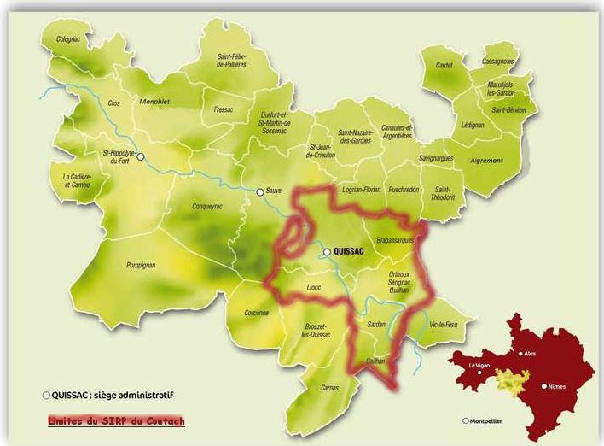
Qui est le SIRP du Coutach ?…
Un regroupement de 6 communes :
BRAGASSARGUES
GAILHAN
LIOUC
ORTHOUX-SÉRIGNAC-QUILHAN
QUISSAC
SARDAN
4 774 habitants
140 élèves en maternelle
84 à la cantine
230 élèves en élémentaire
144 à la cantine
20 agents

Slide 3
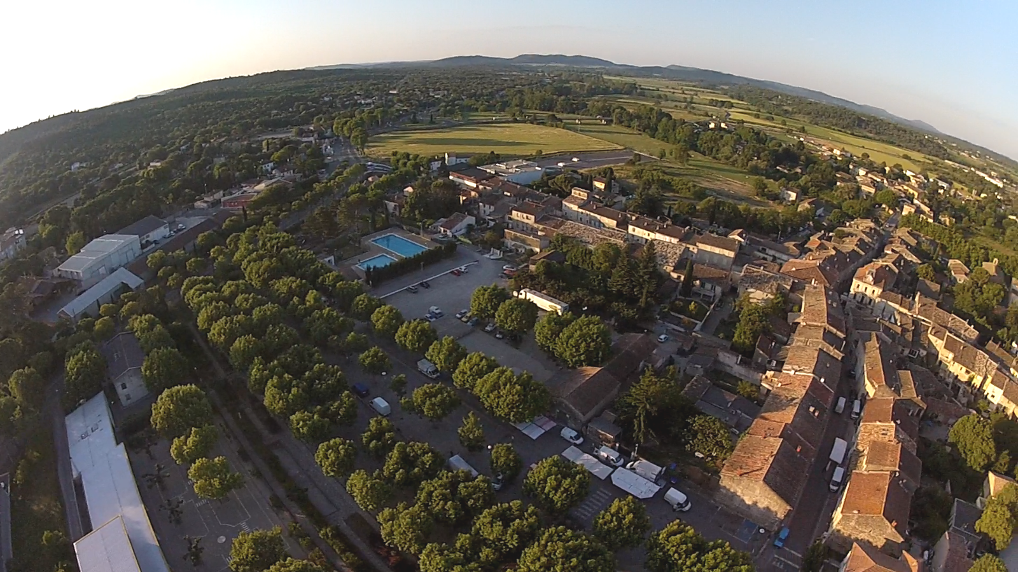
Le SIRP, c’est aussi…
Espace périscolaire / Classe ULIS
École élémentaire

Slide 4
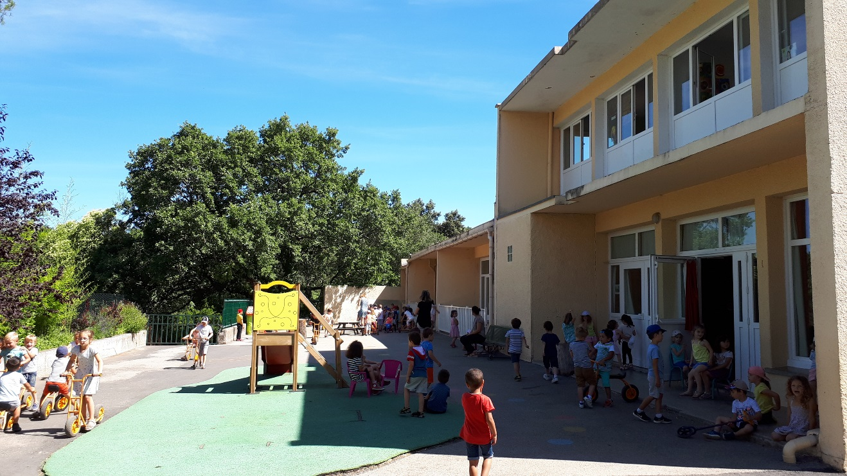
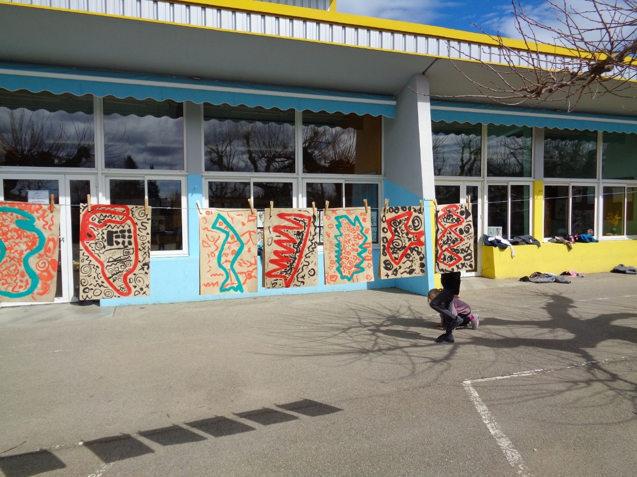
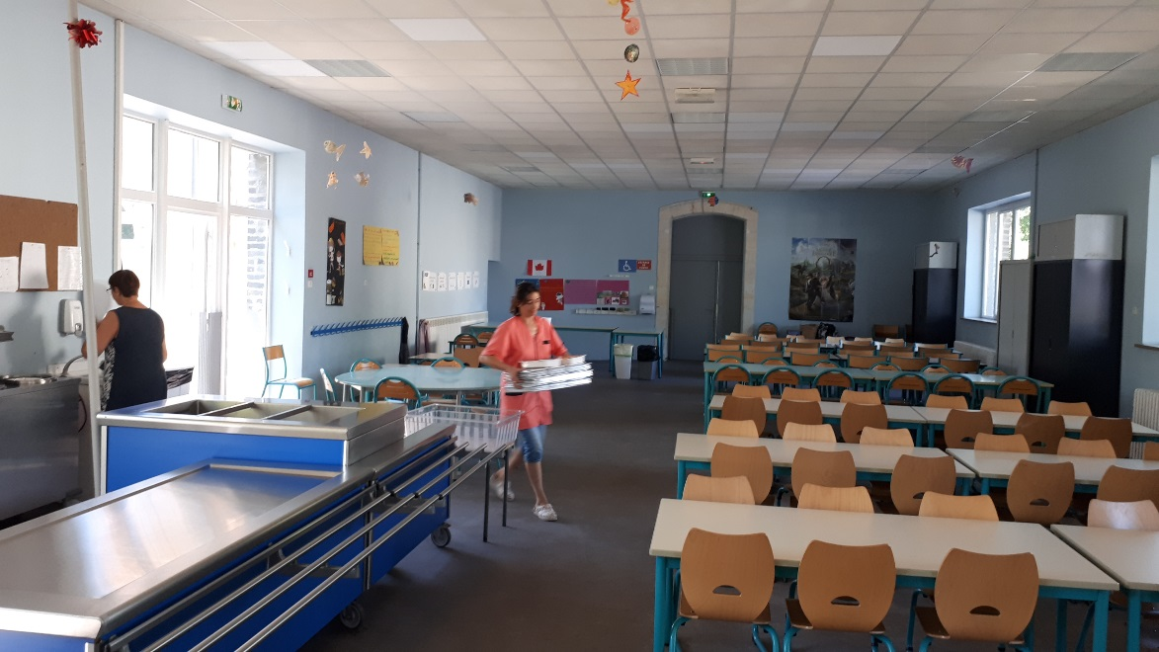
Le SIRP, c’est aussi la gestion d’…
Une école maternelle
Une école élémentaire
Une cantine

Slide 5
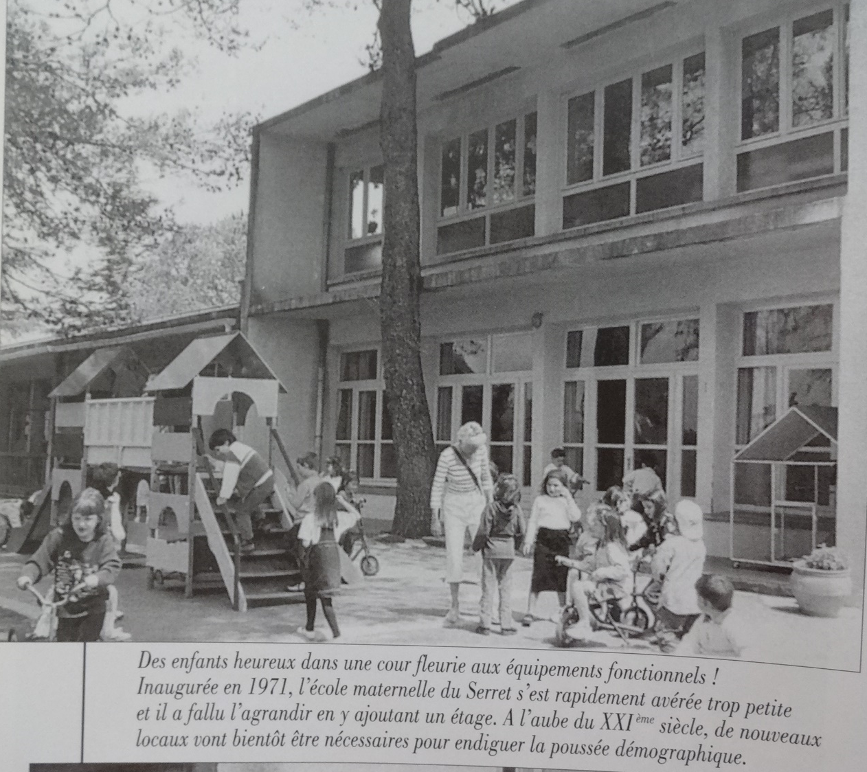
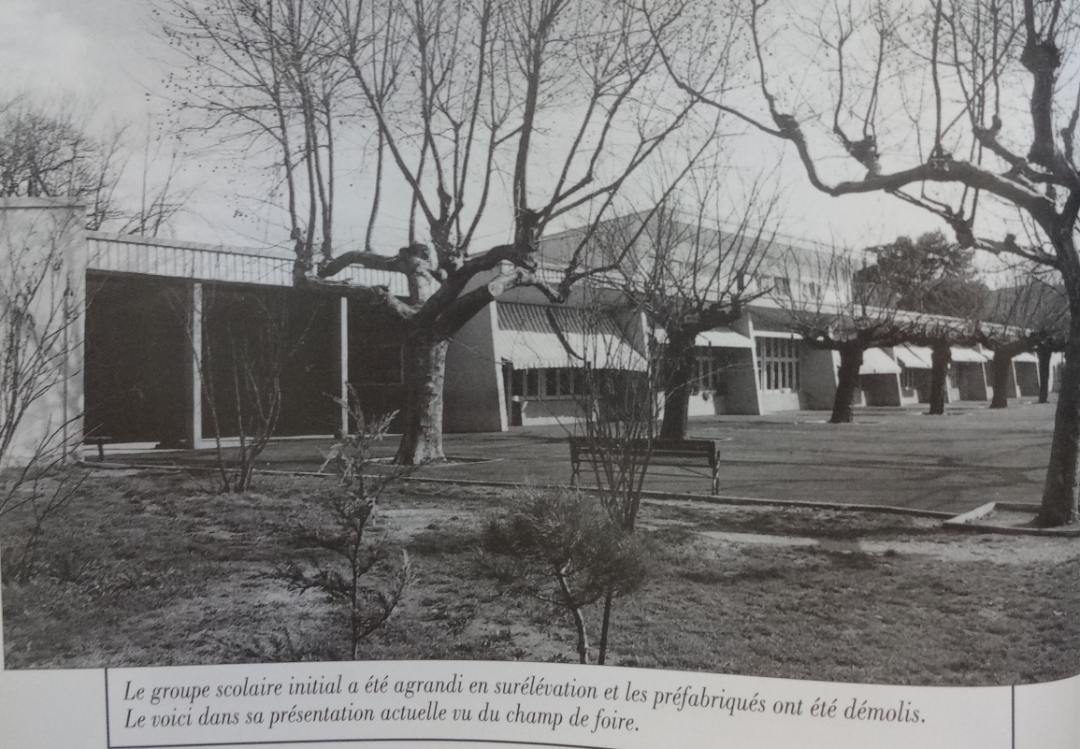
Les écoles de Quissac dans le temps…
47 ans !
63 ans !

Slide 6
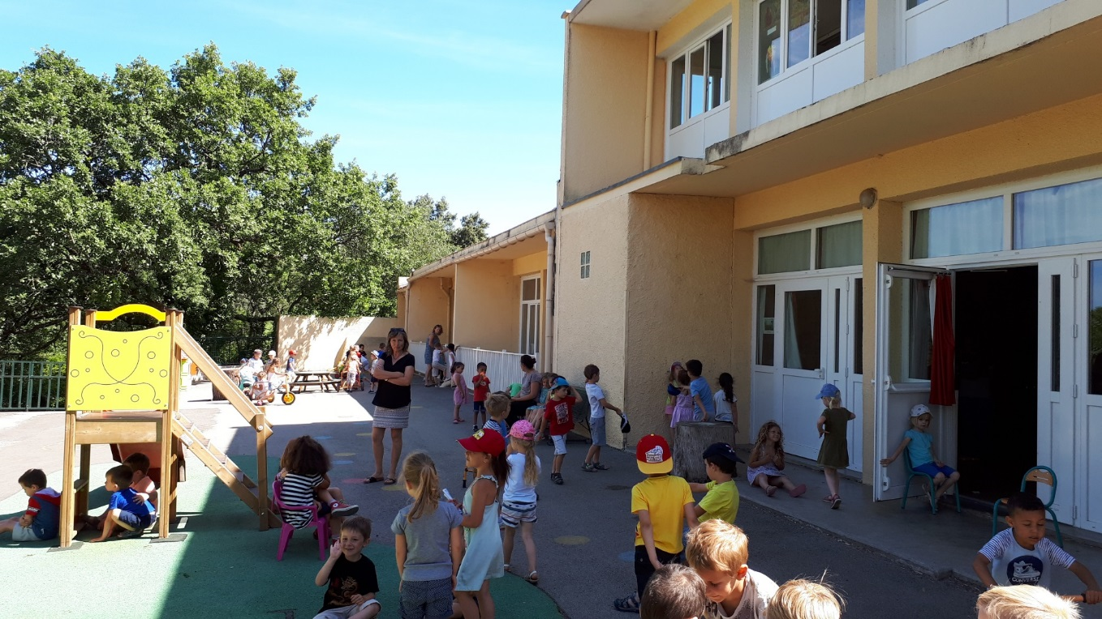
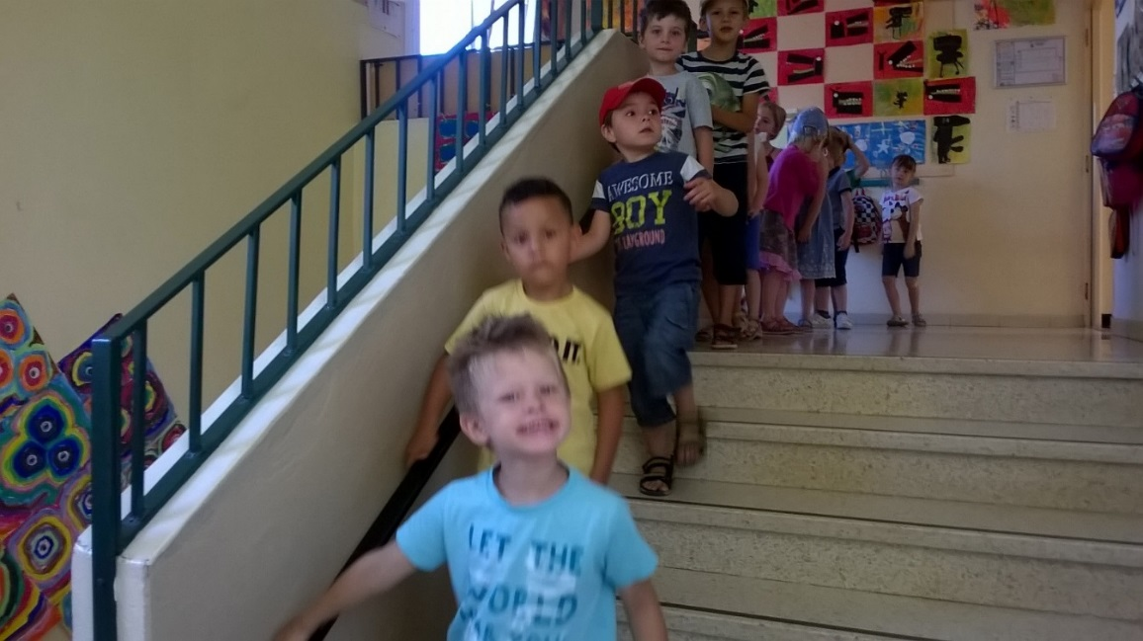
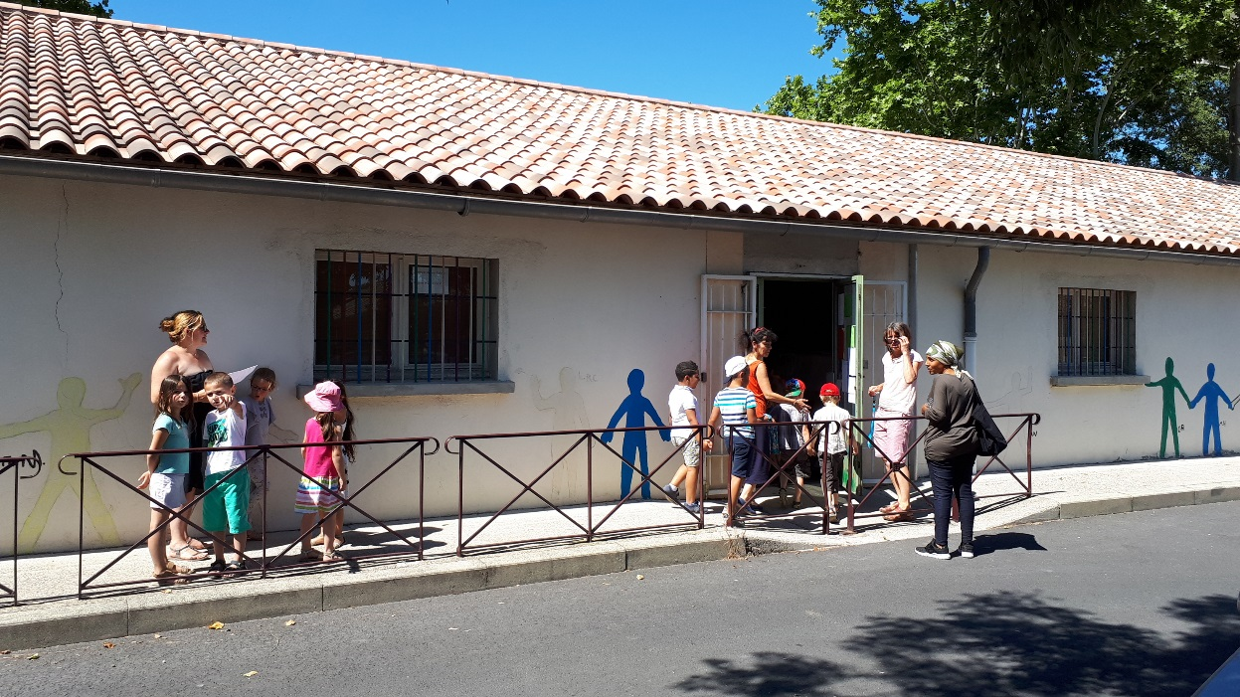
Aujourd’hui …..une école maternelle inadaptée…
Une cour trop petite …
Un problème d’accessibilité …
Des locaux « éclatés »

Slide 7
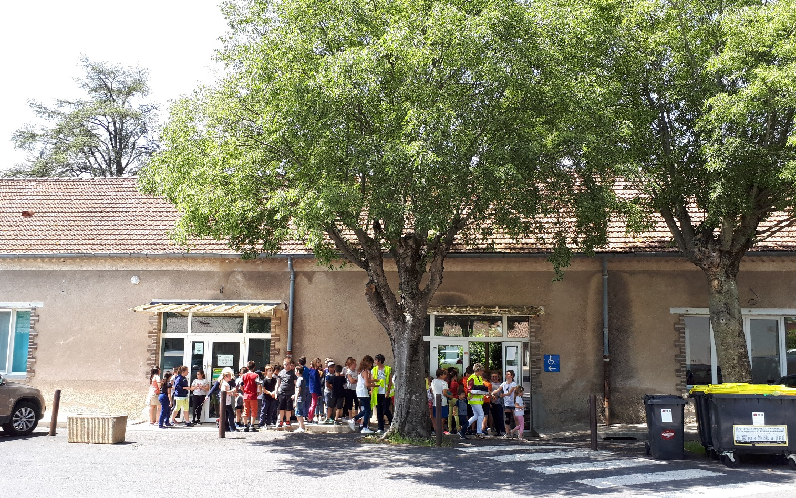
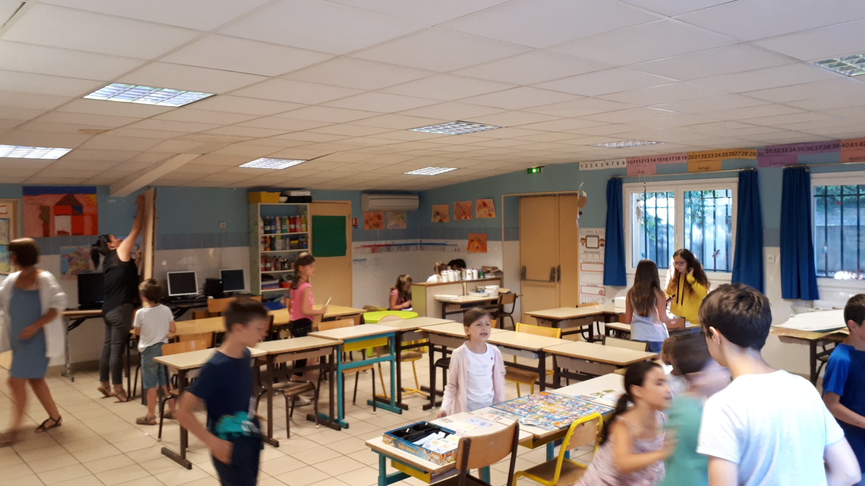
Des déplacements inappropriés …
Salle périscolaire en temps partagé avec la classe ULIS

Slide 8
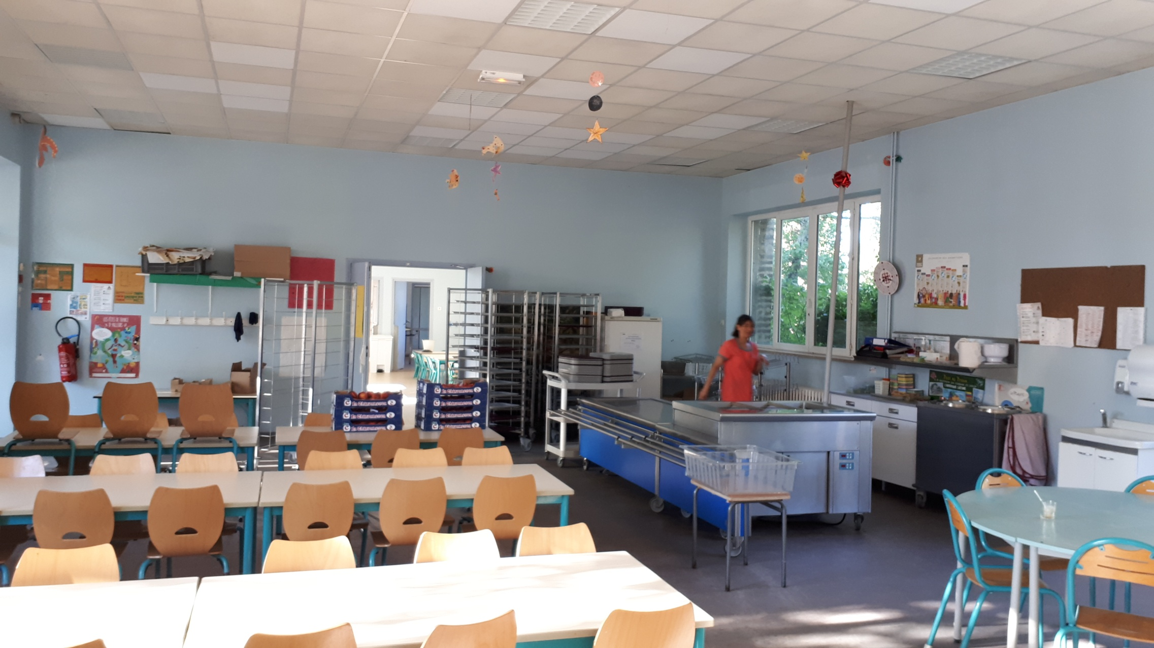
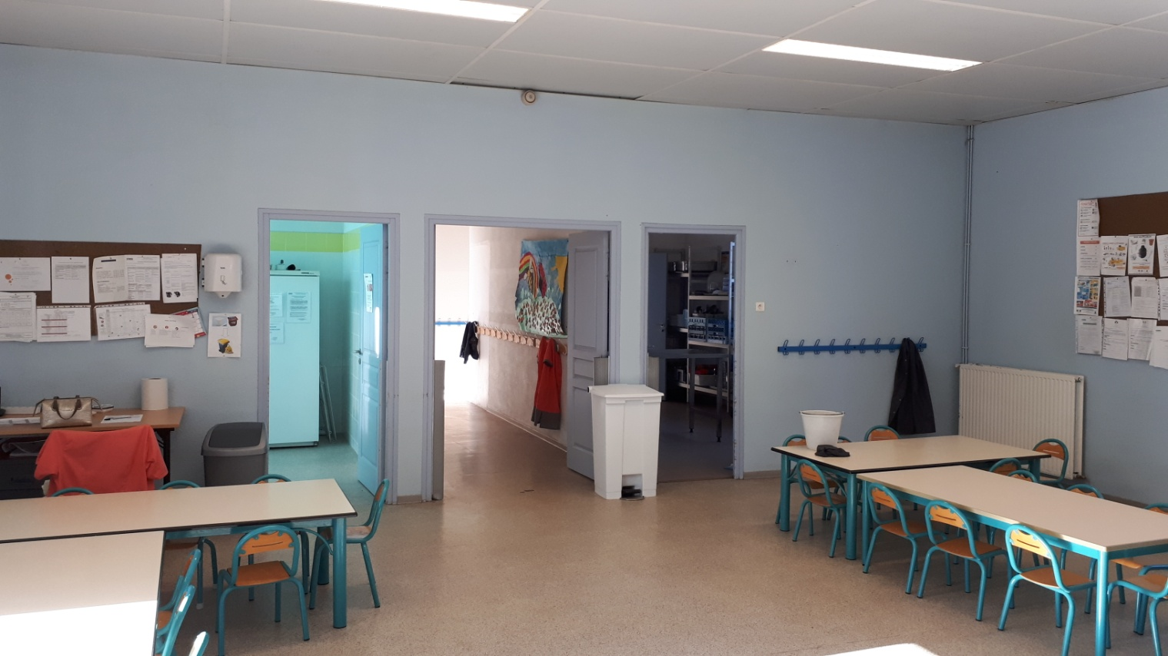
Une cuisine peu fonctionnelle…
Une salle bruyante…. Un équipement loué au traiteur….

Slide 9
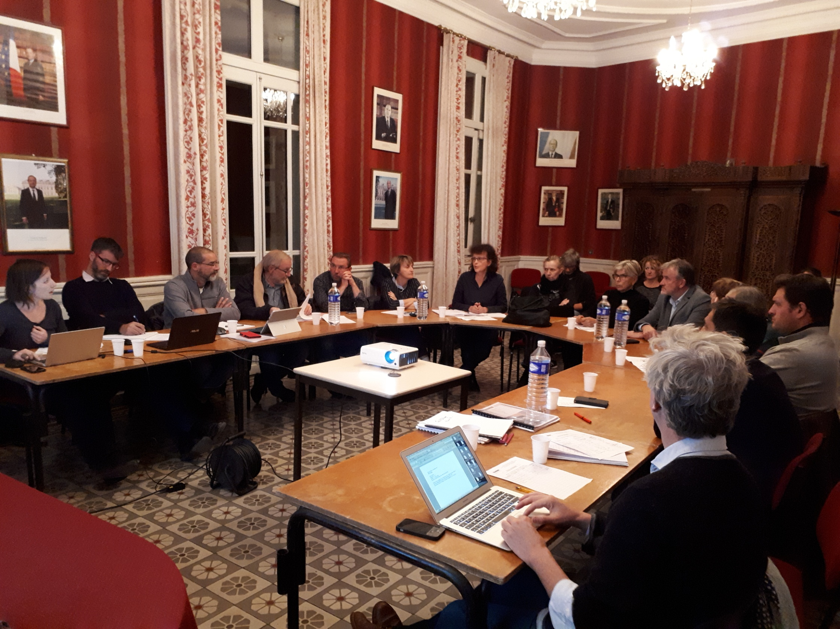
Comité de pilotage
Des mois de travail et de concertation…

Slide 10
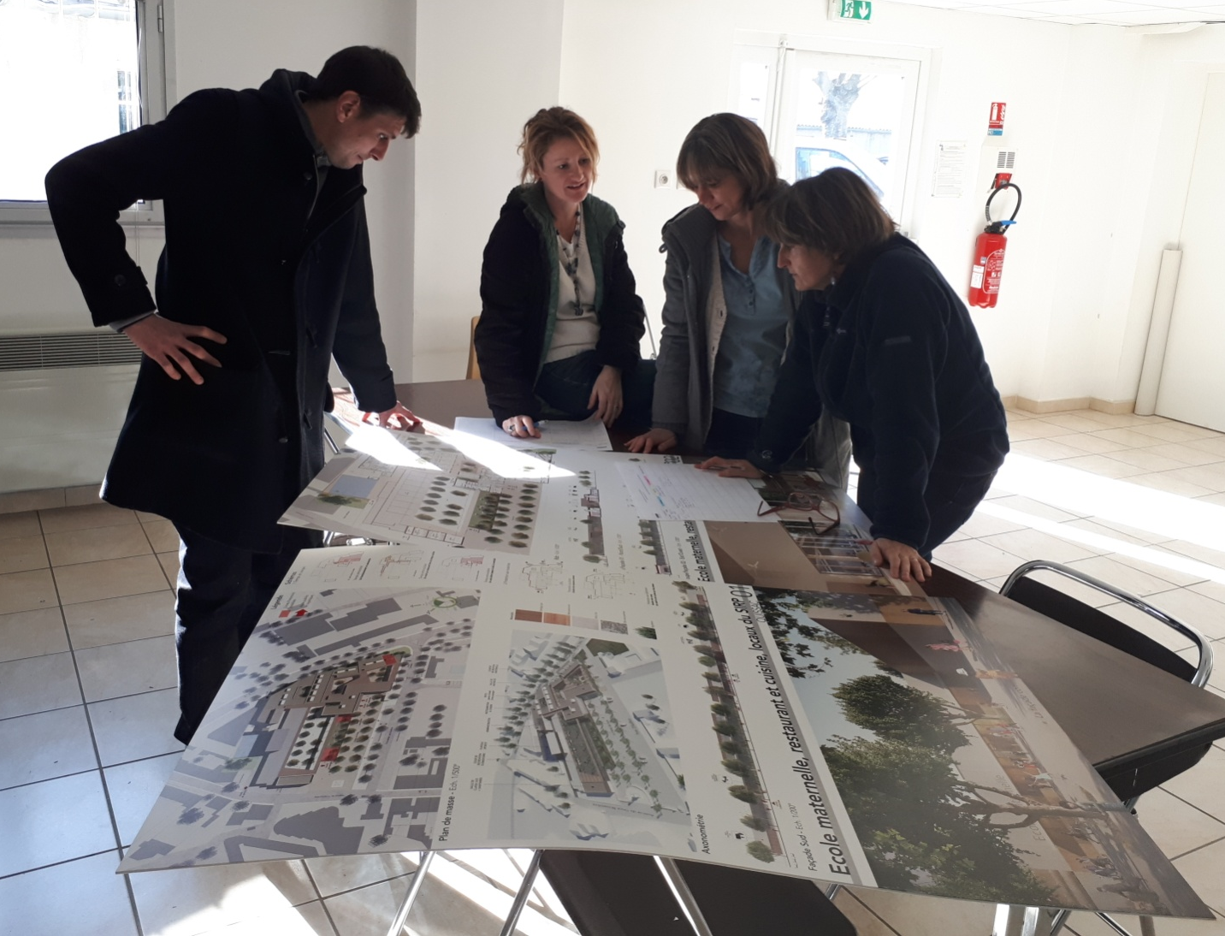
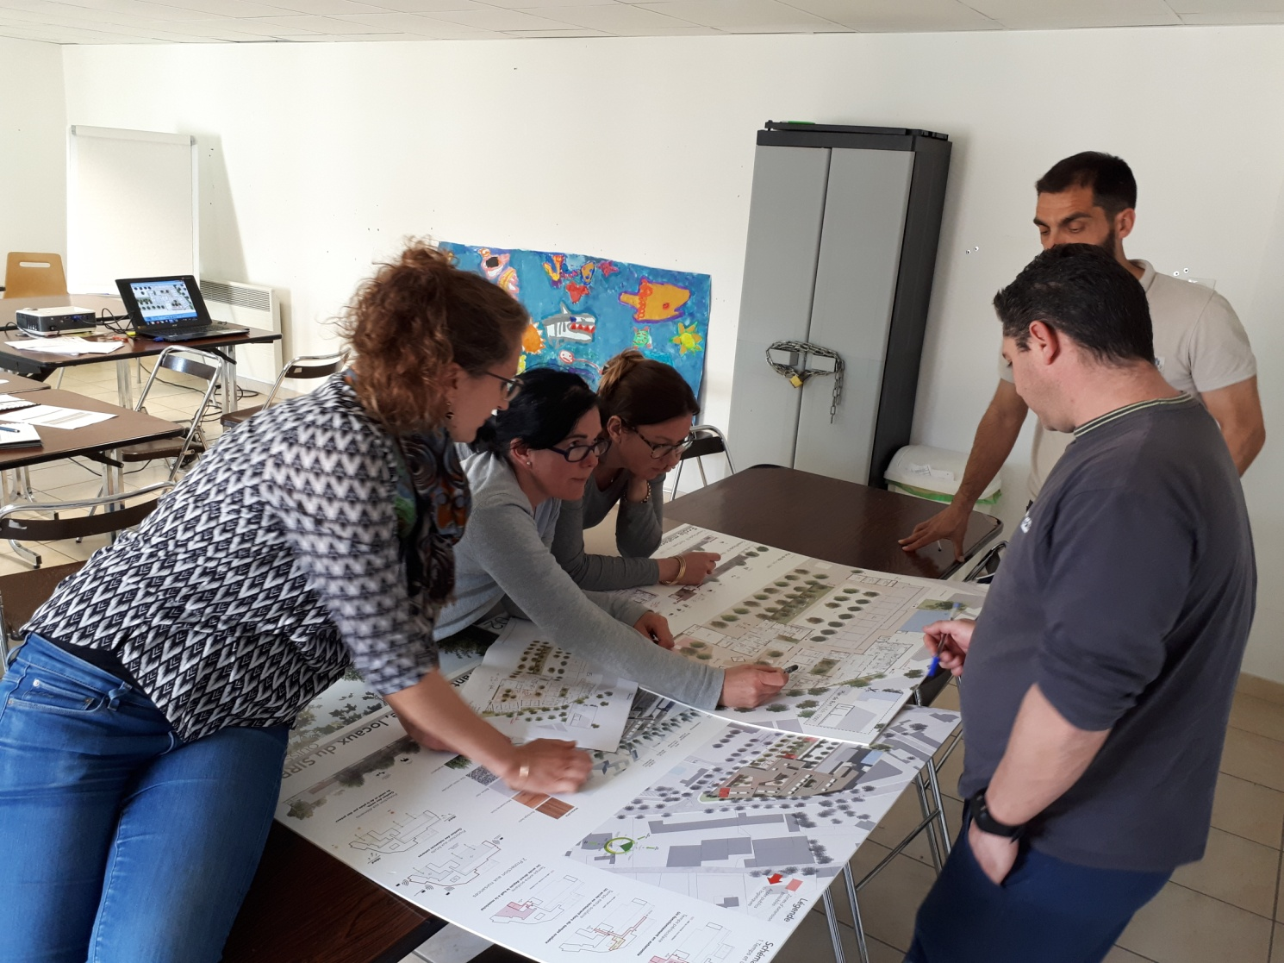
Des mois de travail et de concertation…
RPE et le comité technique
Agents, enseignants, ….

Slide 11
Économie du projet …
COMMUNES | POPULATION DGF 2017 | % POPULATION TOTALE
BRAGASSARGUES | 180 | 3,770%
GAILHAN | 254 | 5,320%
LIOUC | 271 | 5,680%
ORTHOUX | 467 | 9,780%
QUISSAC | 3 287 | 68,850%
SARDAN | 315 | 6,600%
TOTAUX | 4774 | 100,000%
CHIFFRAGE des offres au copil du 13.03.18 | Tranche ferme |  | Projet NOWATT E3C2 |  | Projet NOWATT E4C2
 | HT | TTC | HT | TTC | HT | TTC
Montant des travaux | 4 465 581 € | 5 358 697 € | 5 048 843 € | 6 058 612 € | 5 178 843 € | 6 214 612 €
Montant Opération totale | 6 092 474 € | 7 310 969 € | 6 979 583 € | 8 375 500 € | 7 166 113 € | 8 599 336 €
Organismes financeurs :

Slide 12
Des partenariats en construction financiers et techniques sur le long terme…

Slide 13
Conception des nouveaux bâtiments
Françoise BOTTERO
Cabinet d’architectes HB MORE - Nîmes
Réunion publique Lundi 25 juin 2018

Slide 14
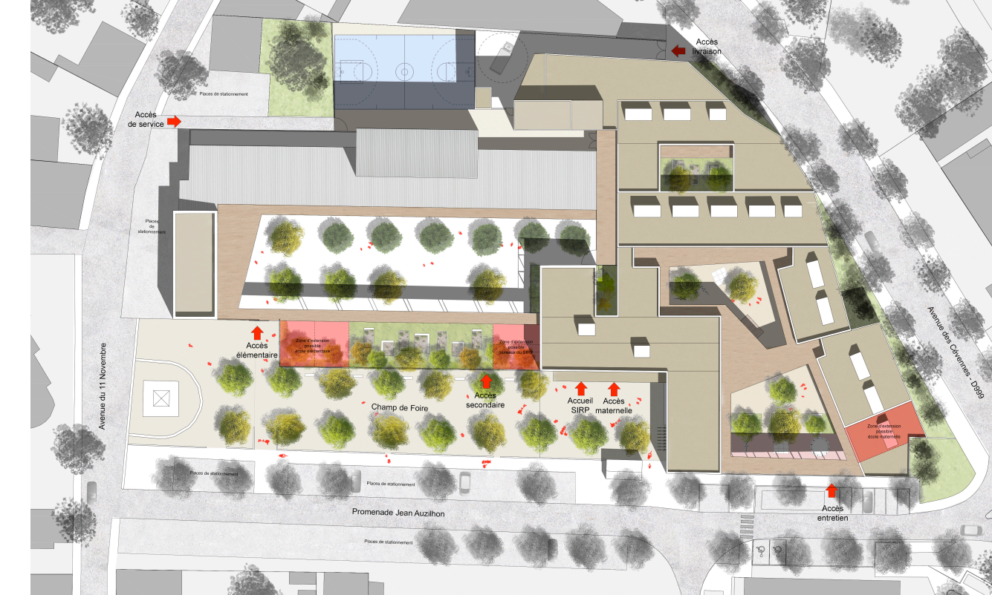

Slide 15
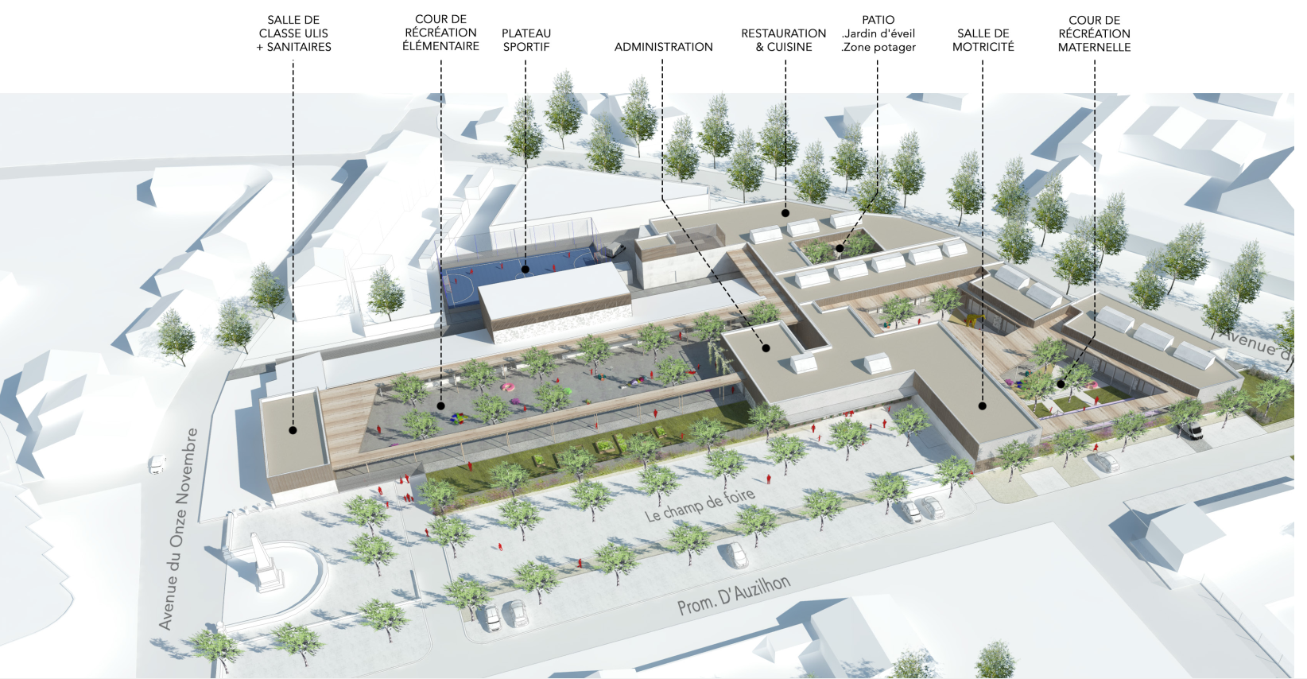

Slide 16
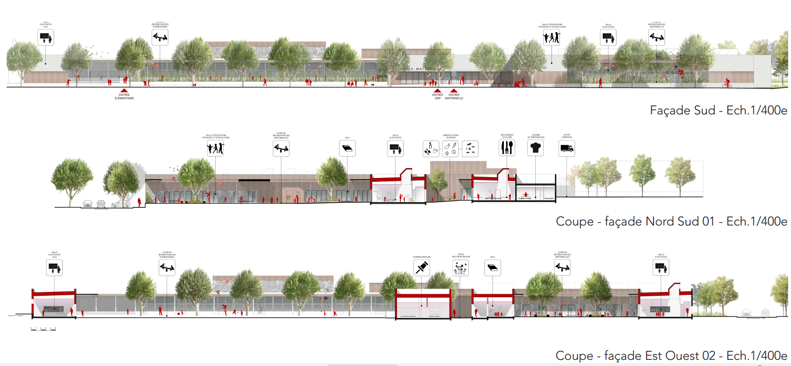

Slide 17
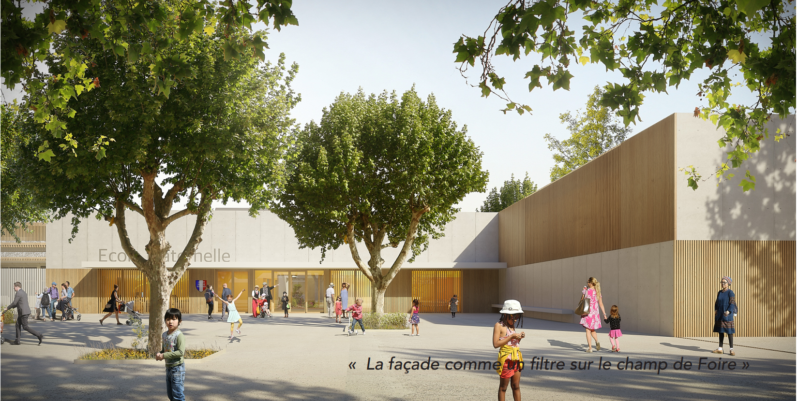

Slide 18
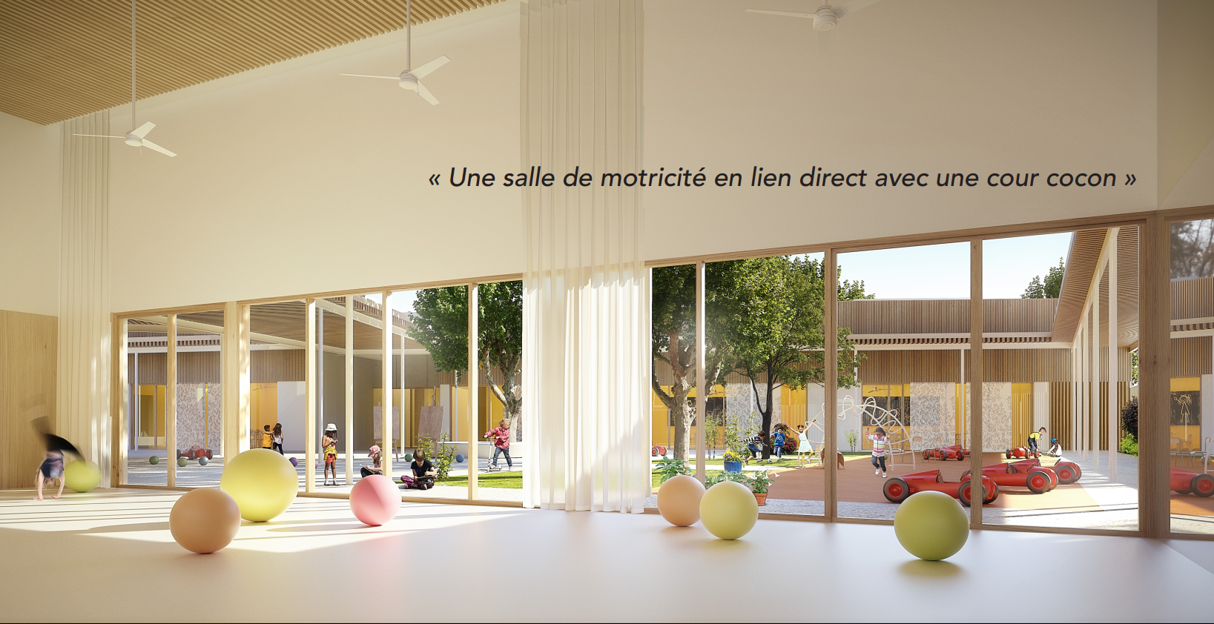

Slide 19
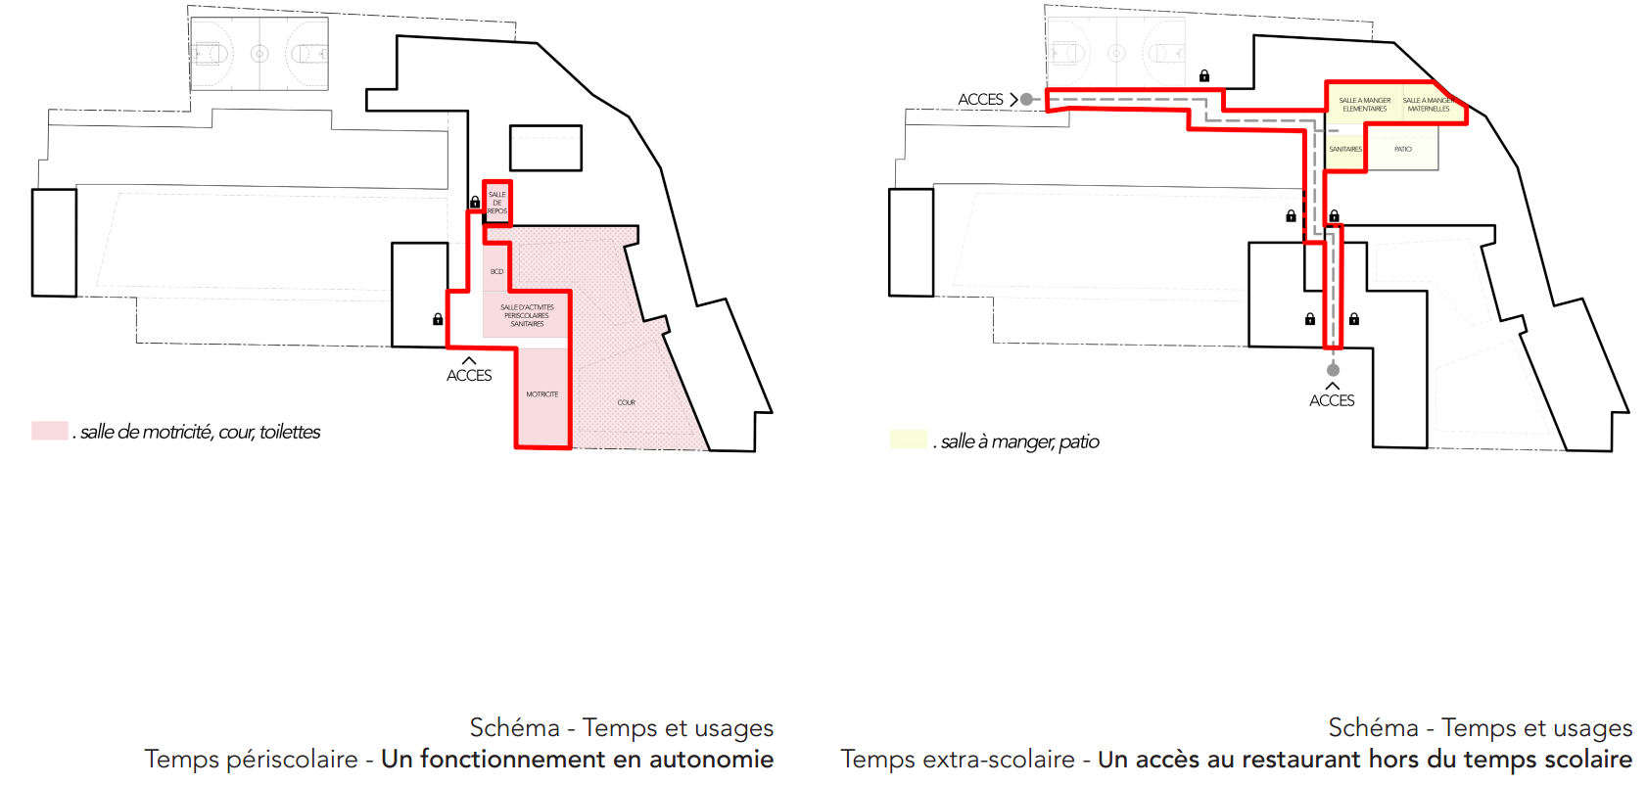
Une conception pour des temps et des usages différents selon les publics…

Slide 20
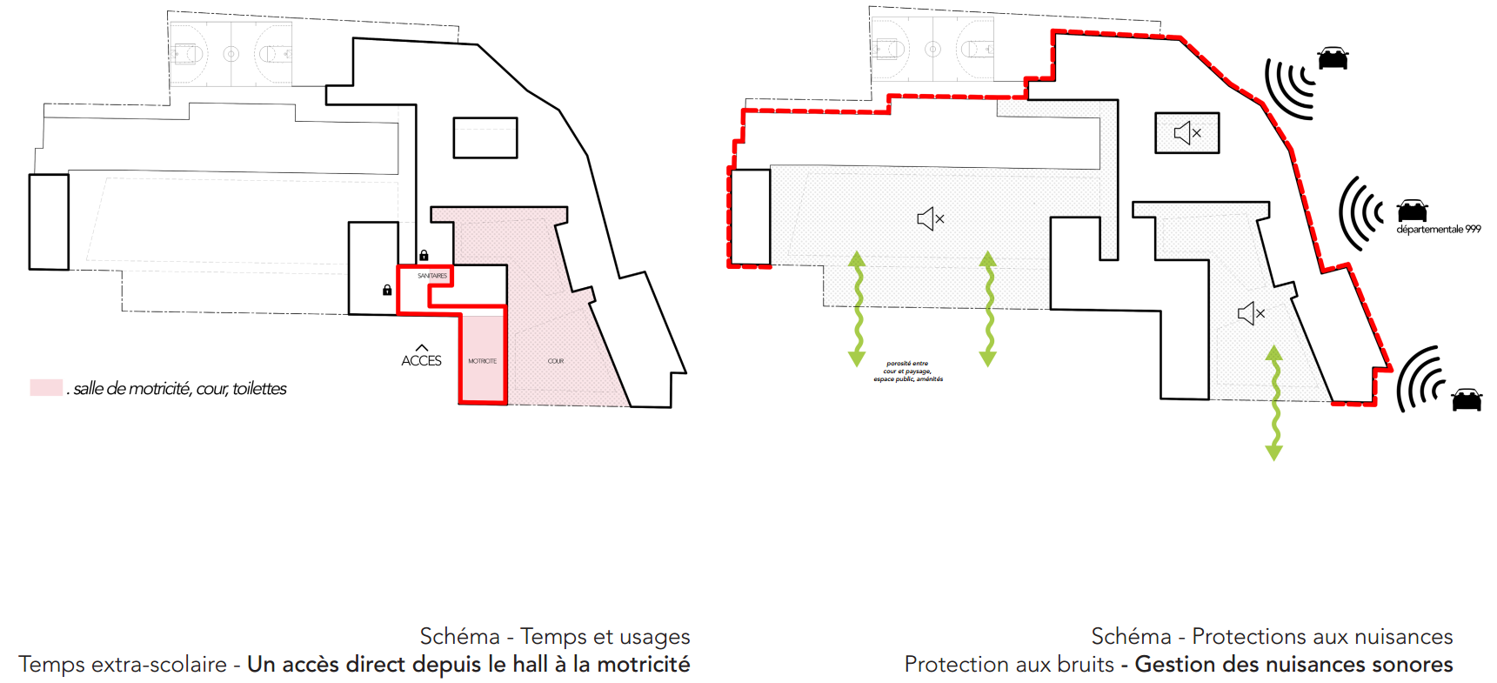
Gestion de l’environnement sonore
Une conception pour des temps et des usages différents …

Slide 22
La conception environnementale des bâtiments
Alain BROCHARD
Cabinet EODD
Réunion publique Lundi 25 juin 2018

Slide 23
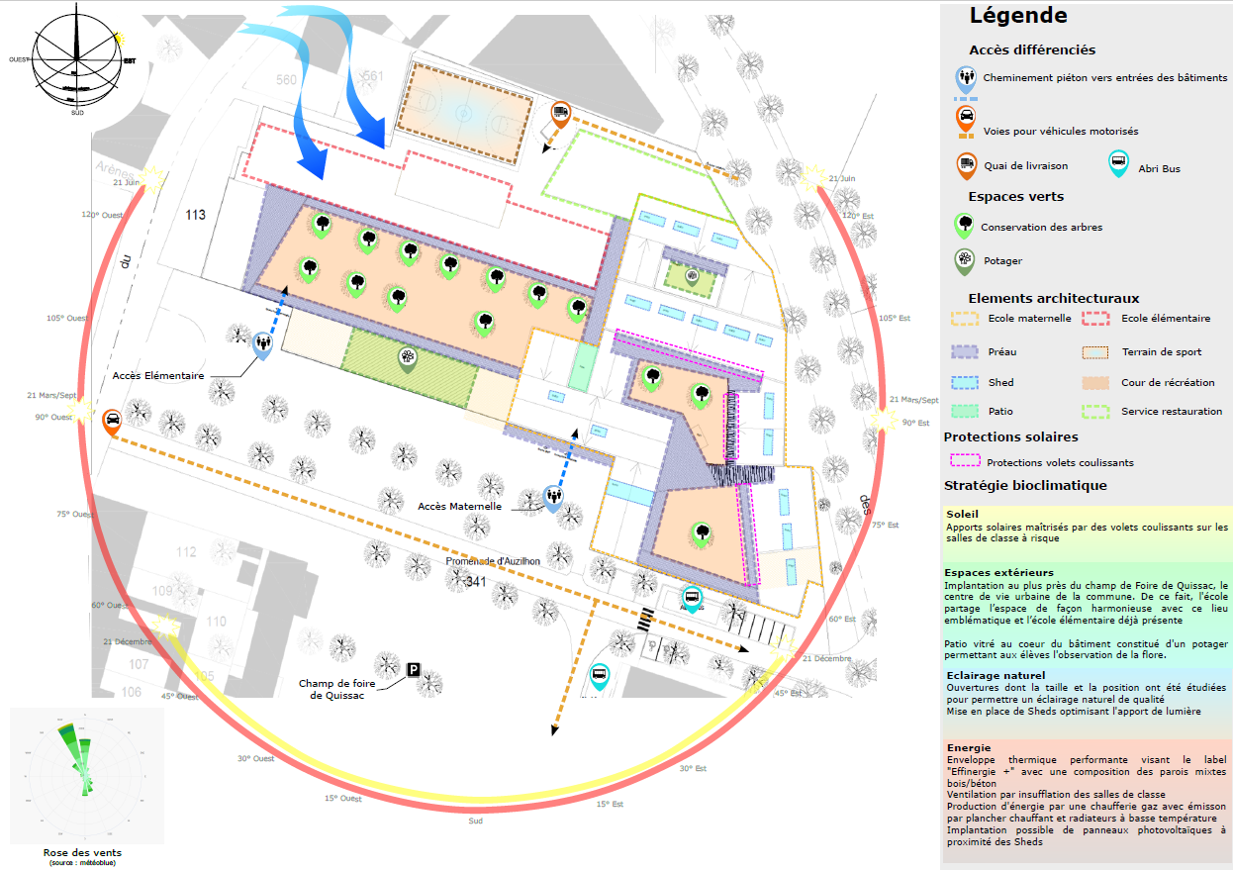
Conception
bioclimatique
des bâtiments

Slide 24
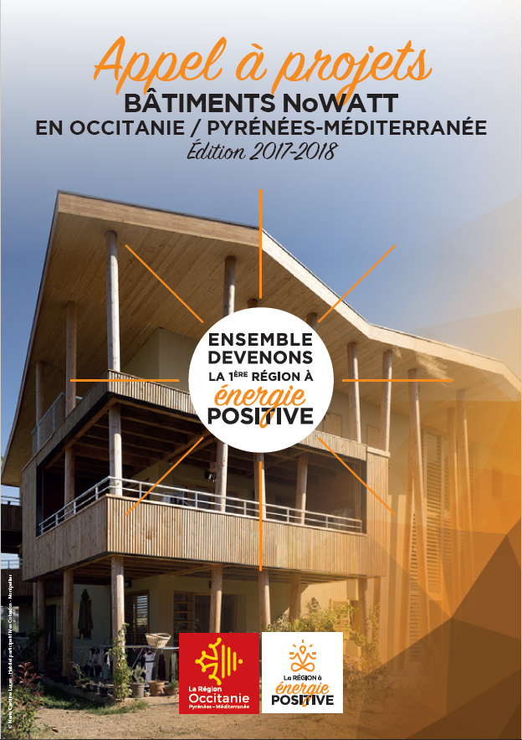
Réflexions en cours pour candidater à
l’appel à projets NoWATT

Slide 25
Démarche BDO – Bâtiments Durables Occitanie
basée sur un référentiel d’auto-évaluation, open source et public, comprenant :
90 points maximum répartis selon
7 thèmes et des niveaux pré-requis

Slide 26
L’impact de l’environnement sur la qualité des apprentissages
Valérie ROUVERAND
Élue en charge de l’ANRU et la politique de la Ville
Agglomération Nîmes Métropole
Réunion publique Lundi 25 juin 2018

Slide 28
Une cuisine de production : pourquoi ?
Stéphane VEYRAT
Directeur de UN PLUS BIO
Réunion publique Lundi 25 juin 2018

Slide 29
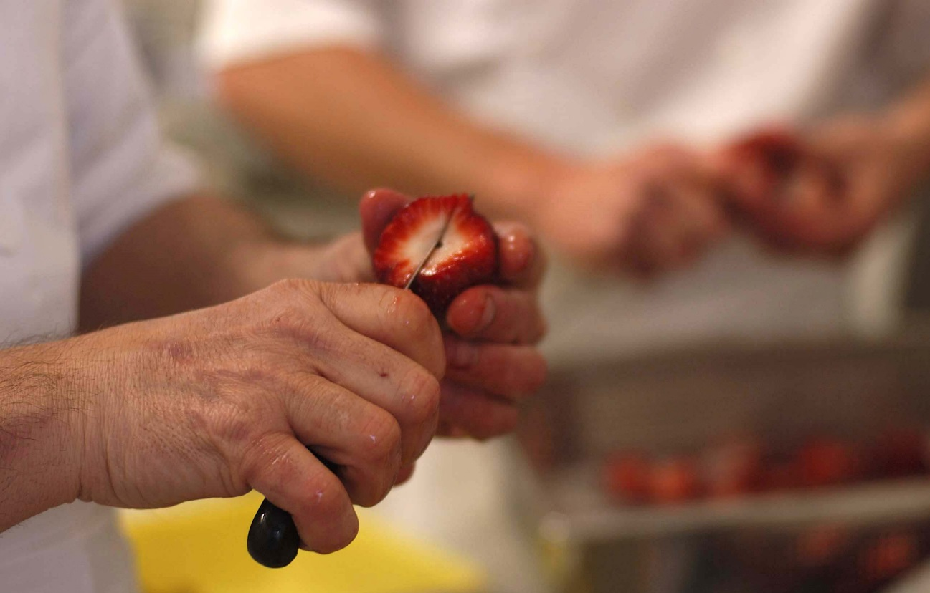
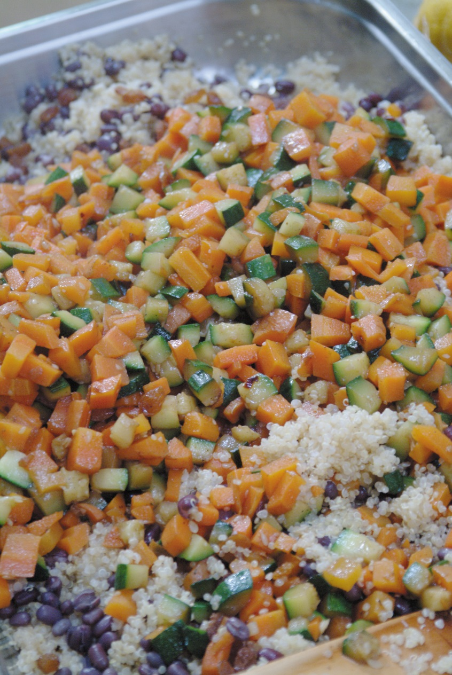
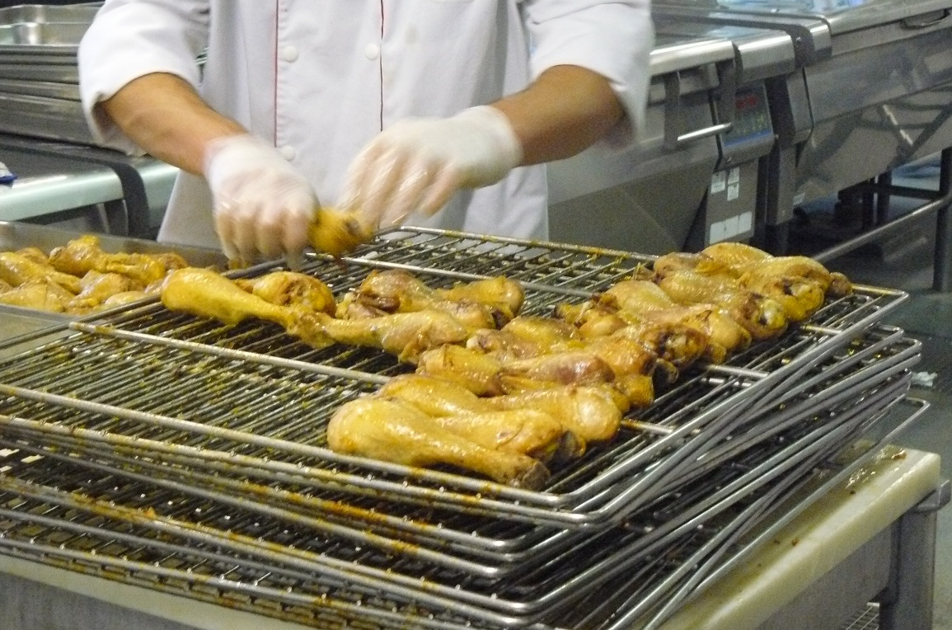
Une Cuisine de production …
Des produits frais…
Des plats appétissants …
Des préparations du jour
Des produits sains…
Moins de gaspillage ! …

Slide 30
Une Cuisine de production…
Des approvisionnements réguliers

Slide 31
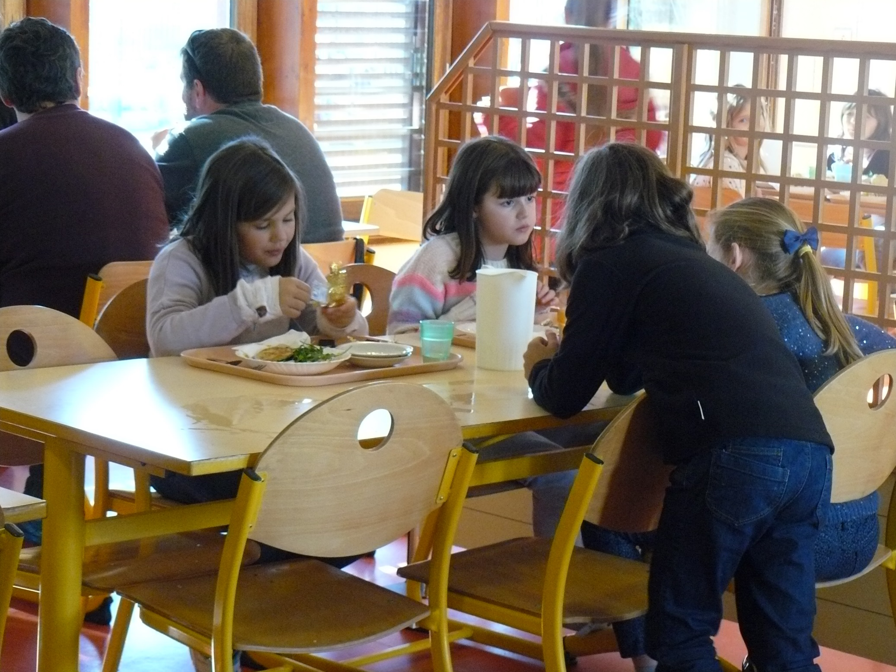
UN TEMPS DE RESTAuRATION APAISÉ …

Slide 32
Merci de votre attention
Échange avec le public

Slide 34
Merci de votre attention
Et
De votre soutien

